Slide 1

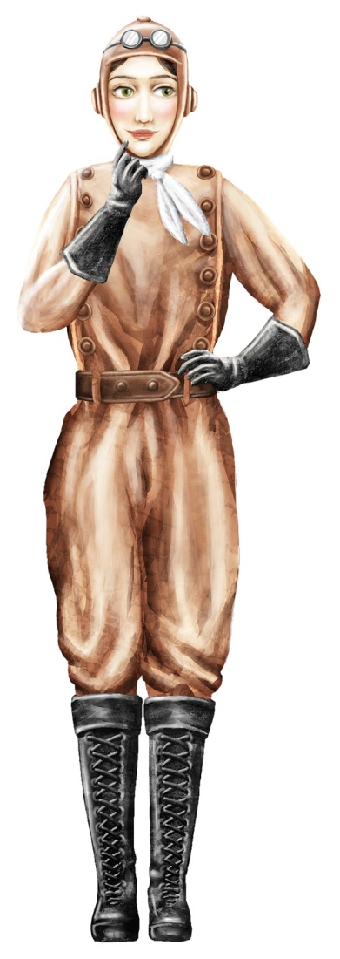


Prvi svjetski rat: Kraj rata
Nastavna tema: Prvi svjetski rat: kraj rata

Slide 2


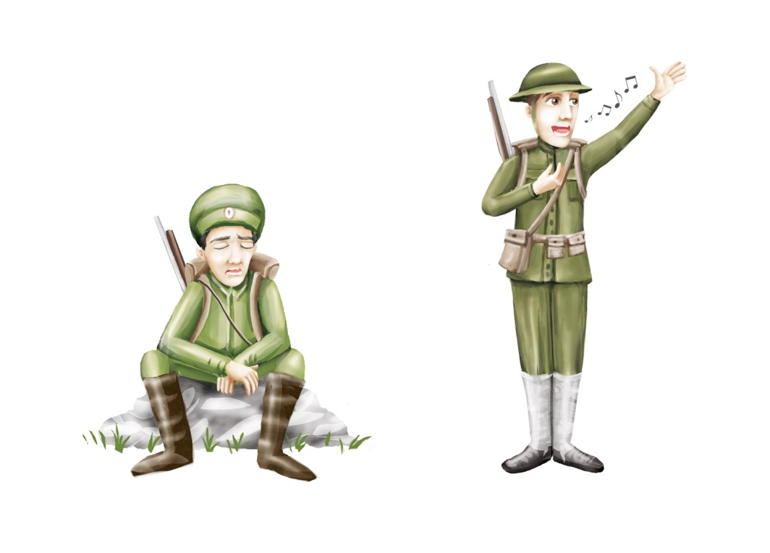
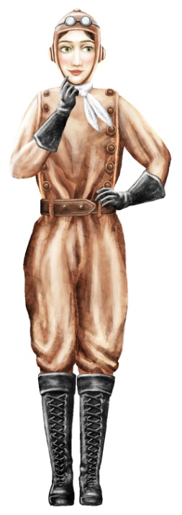
Američki vojnik na karikaturi izgovara stih iz domoljubne pjesme Over There (Tamo preko) skladane 1917. godine.
Objasni poruku pjesme. Gdje je za Amerikance to mjesto „tamo preko” prema kojemu je naslovljena pjesma i tko ih tamo zove?
„Johnny uzmi pušku / Uzmi je brzo / Čuješ li kako zovu i mene i tebe / Kako zovu sve sinove slobode.”

Slide 3
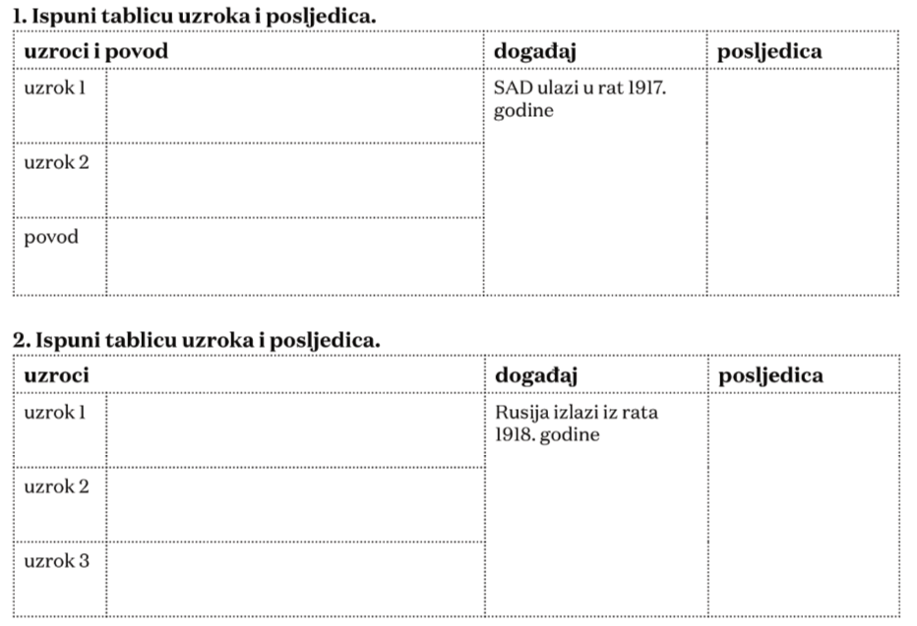

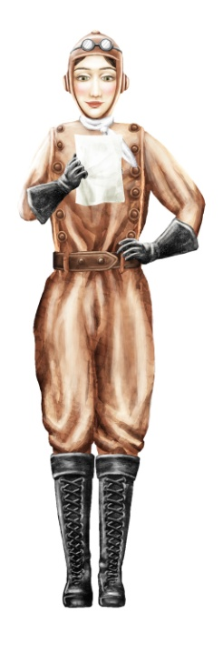
Pročitaj tekst Sjedinjenje Američke Države. Rusija u U/str. 162 – 163 i zatim riješi zadatak 1. u RB/str. 110.

Slide 4
Sjedinjene Američke Države
Nijemci nastojali probiti britansku pomorsku blokadu
Bez upozorenja potapali brodove, čak i civilne
Njemačka podmornica 1915. godine torpedirala britanski brod Lusitania
Poginulo 1200 putnika i članova posade (više od 100 Amerikanaca)

Slide 5
Sjedinjene Američke Države
Američki ulazak u rat neizbježan
Drugi razlog ulaska SAD-a u rat – gospodarski interesi
Američke banke obilno kreditirale francuske i britanske ratne pohode – ukoliko Antanta izgubi rat, kredite ne bi imao tko vraćati

Slide 6
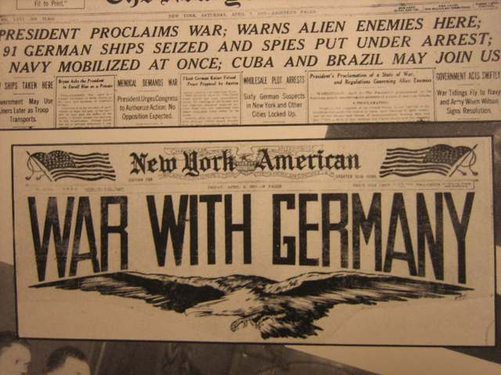
Sjedinjene Američke Države
Travanj 1917. godine – Sjedinjene Američke Države objavile rat Njemačkoj
Izravan povod – brzojav njemačkog ministra vanjskih poslova meksičkome predsjedniku – prijedlog da u slučaju američkog ulaska u rat Meksiko napadne SAD

Slide 7
Rusija
Teška gospodarska situacija – opće siromaštvo, porazi na bojištu
Veljača 1917. godine – narod revolucijom srušio carsku vlast
Oktobarska revolucija 1917. godine – boljševici (komunisti) oružanom borbom preuzeli vlast u Rusiji
Rusija sklopila mir s Njemačkom i Austro-Ugarskom

Slide 8
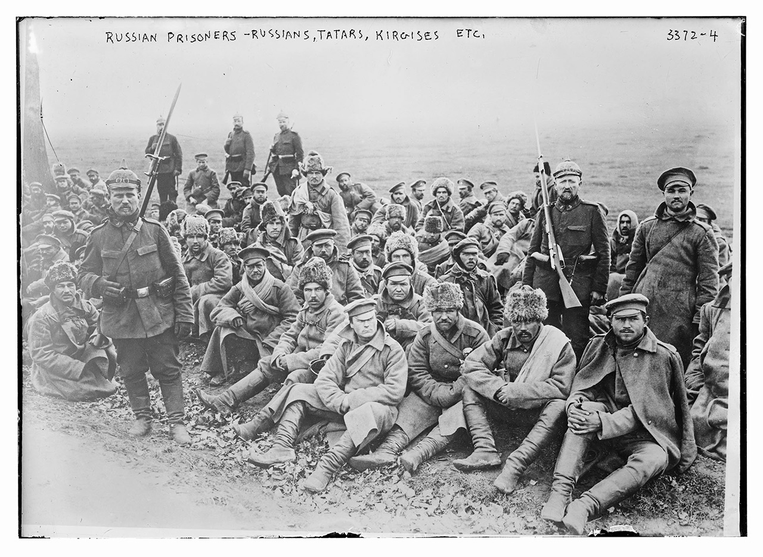
Ruski ratni zarobljenici na istočnom bojištu.

Slide 9

Pročitaj tekst u U/str. 163 Život u pozadini. Protiv rata i potom odgovori na pitanja.
1. Zašto su se žene masovno počele zapošljavati tijekom Prvog svjetskog rata?
2. Zašto je došlo do nestašice hrane?
3. Što je ratna propaganda?
4. Kako se odnosilo prema pripadnicima naroda protiv čije se države ratuje?
5. Zašto se postepeno povećavao broj protivnika rata?
6. Što je prigovor savjesti?
7. Što je dezertiranje? Kako se kažnjavalo?

Slide 10
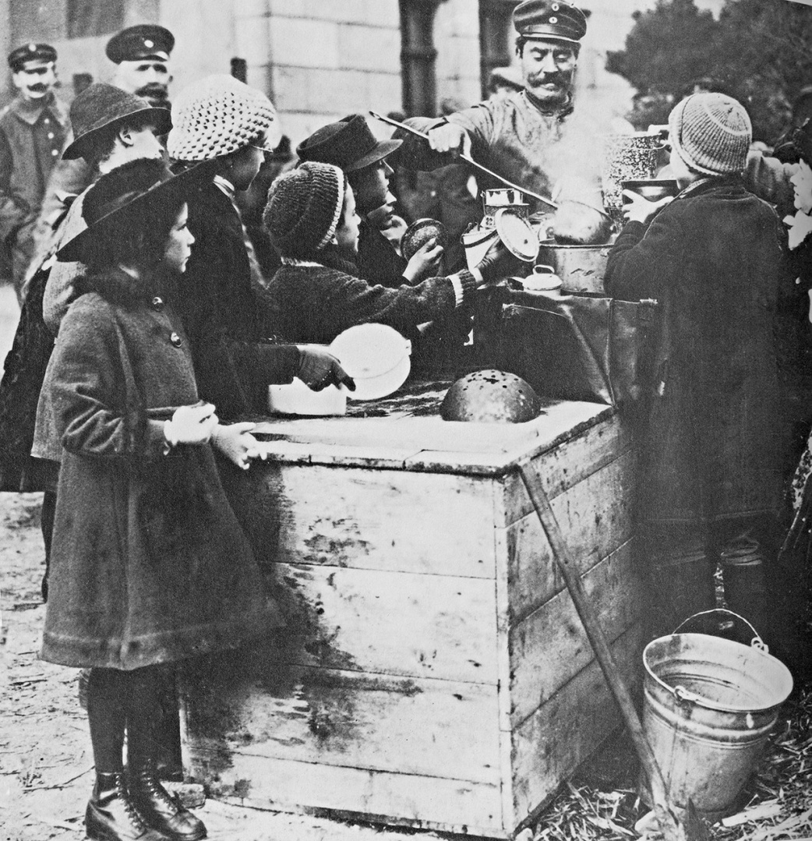
Život u pozadini
Prvi svjetski rat (Veliki rat) – prvi totalni rat
Zahvatio sva područja društvenog života unutar zaraćenih država
Nestašice hrane, pri kraju rata u mnogim dijelovima Europe pojava gladi
Red za hranu u Njemačkoj

Slide 11
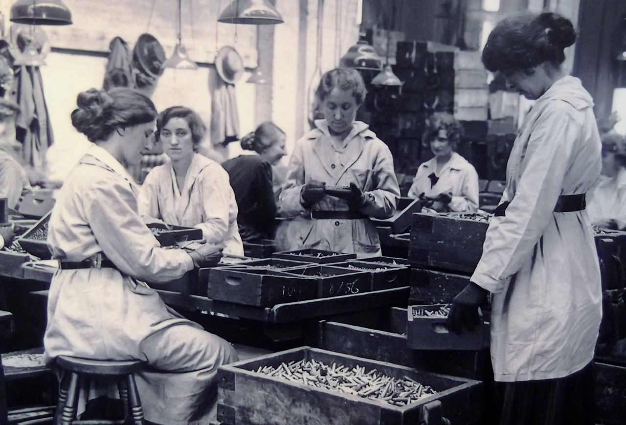
Masovno zapošljavanje žena, posebno u industrijama važnima za vođenje rata
Radnice u tvornici streljiva 1917. godine.

Slide 12
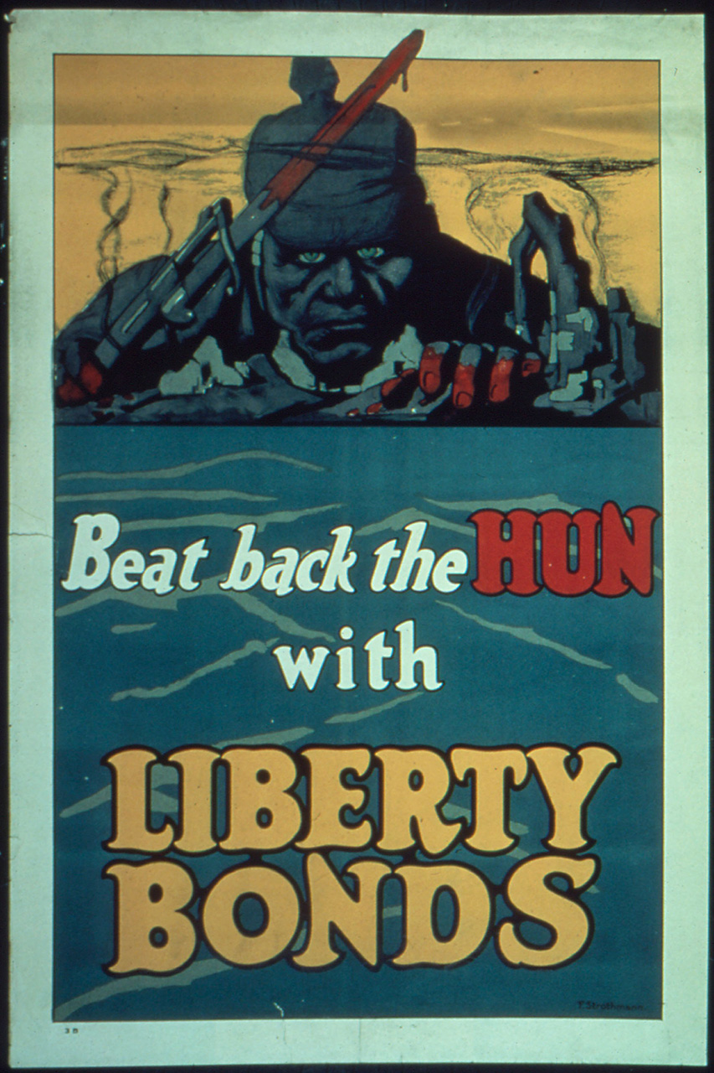
Ratna propaganda – s ciljem blaćenja neprijateljske vojske, pa i cijelog naroda
Američki prikaz Njemačke. „Uzvrati udarac Hunima kupnjom obveznica slobode”. SAD je tijekom rata putem obveznica pozajmljivao novac od građana.

Slide 13


Rusija je istupila iz rata početkom ____________ godine.
U ljeto 1918. na _____________ bojište dolazi velik broj ______________________ vojnika
Njemački su se vojnici počeli ____________, a snage Antante napravile su velik proboj na Balkanu, na ______________ bojištu
Austro-Ugarska je potpisala primirje ___ ___________ 1918, godine.
Njemačke je potpisala primirje ____ ____________ 1918- godine.
Pročitaj tekst Kraj rata u U/str. 164, a zatim nadopuni rečenice.

Slide 14
Protiv rata
S odmicanjem rata, protivnika rata bilo sve više – priziv savjesti
Vojnici na bojištima razočarani vojnom taktikom – ciljevi rata postali nevažni
1916. godine Velika Britanija uvela prisilno novačenje – otpor javnosti
Iz austrougarske vojske tijekom rata dezertiralo više stotina tisuća vojnika

Slide 15
Kraj rata
Izlaskom Rusije iz rata, Njemačka i Austro-Ugarska preusmjerila vojsku na ostala bojišta
1918. godine na Zapadno bojište stigao veliki broj američkih vojnika
Zbog brojčane nadmoći Amerikanaca njemački vojnici se počeli povlačiti

Slide 16
Kraj rata
Solunsko bojište 1918. godine – proboj sila Antante
Povlačenje njemačke i austrougarske vojske
Krajem listopada 1918. godine kapitulirale Bugarska i Osmansko Carstvo

Slide 17
Kraj rata
3. studenog 1918. godine – kapitulacija Austro-Ugarske
11. studenog 1918. godine kapitulacija Njemačke
Pobjedom sila Antante završio Prvi svjetski rat

Slide 18
Kraj rata
Raspad Austro-Ugarske na mnogo dijelova
Posljednji habsburški vladar – Karlo I., odrekao se prijestolja
Raspad Osmanskog Carstva
Njemački car Vilim II. odrekao se prijestolja
Njemačka postala republika

Slide 19
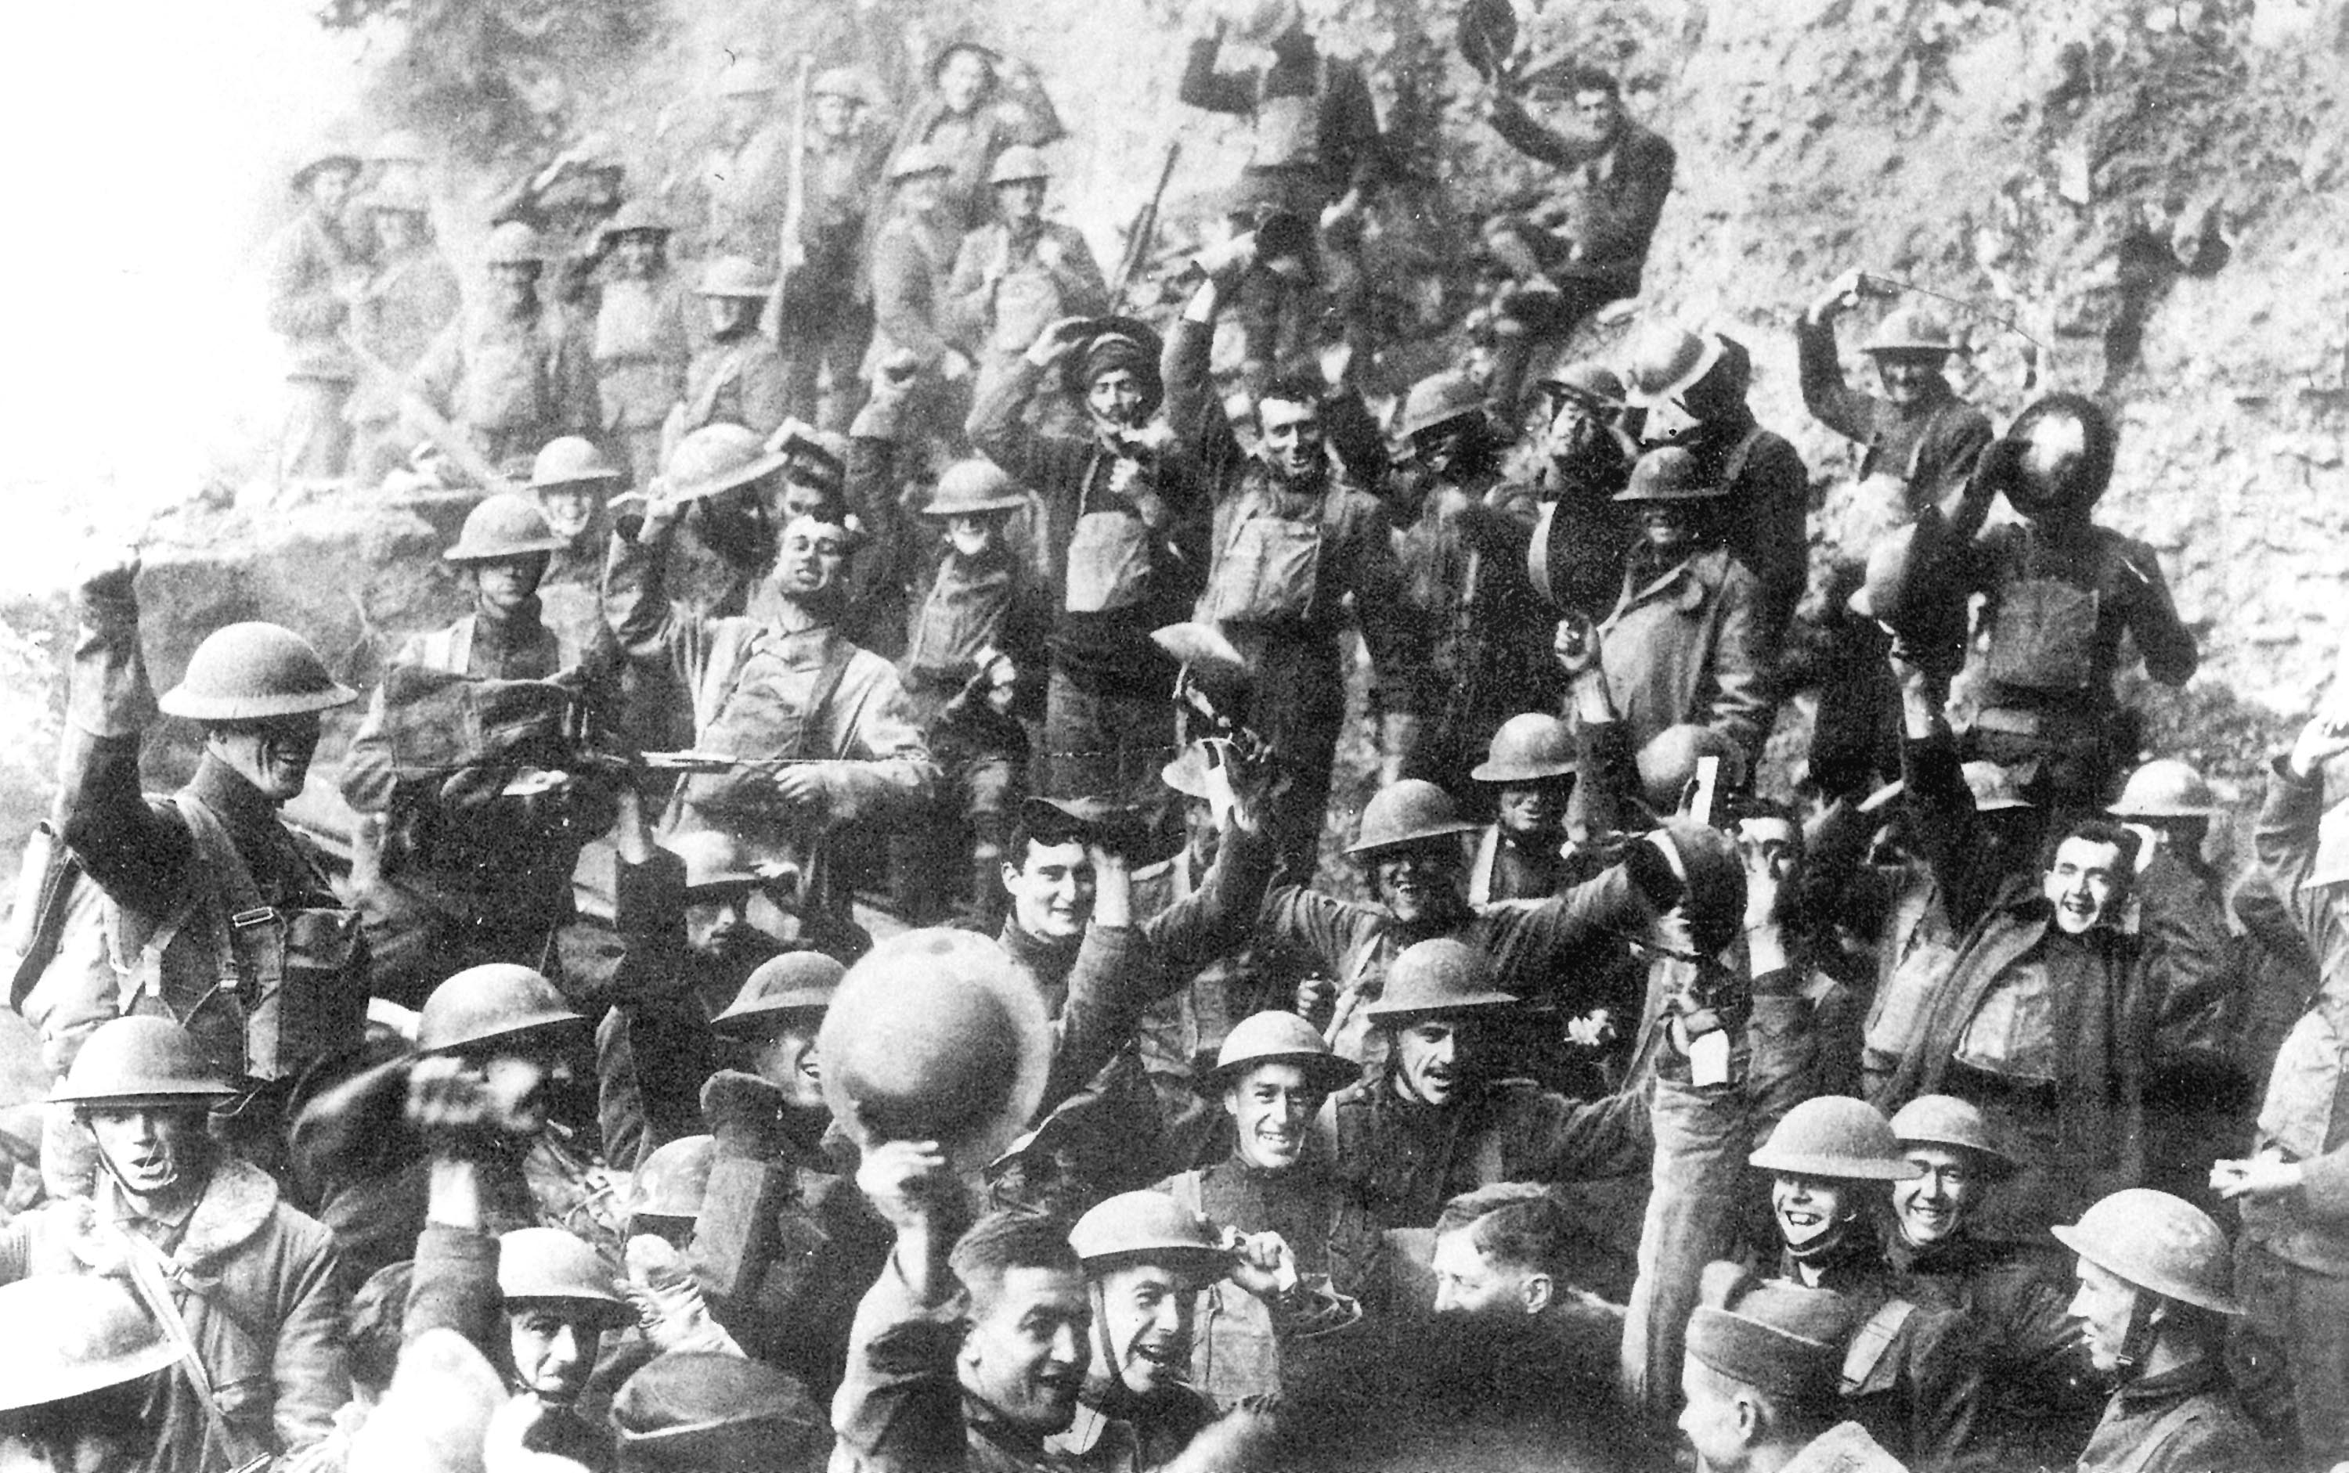
Američki vojnici slave pobjedu u ratu.

Slide 20
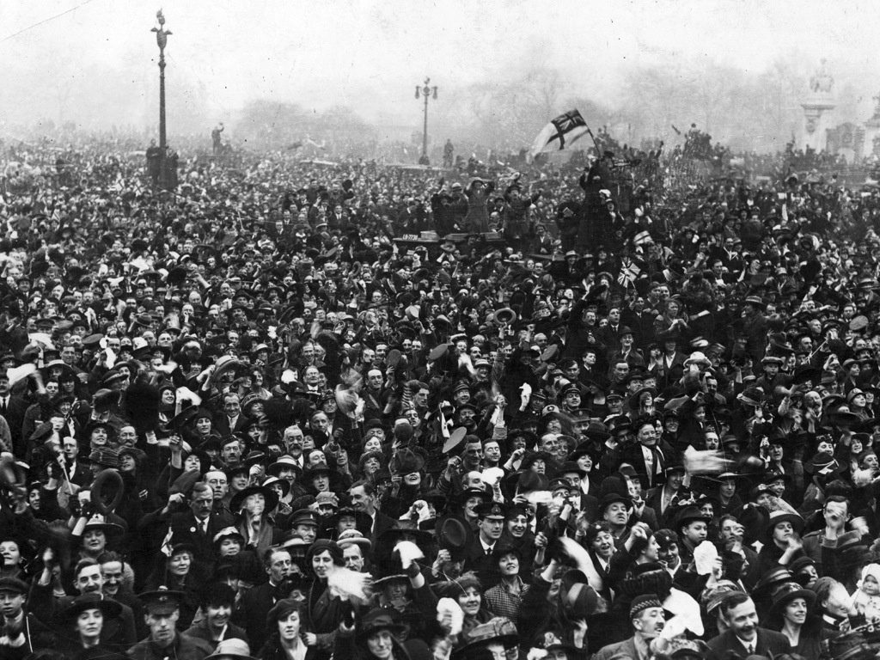
Proslava kraja rata u Londonu.

Slide 21
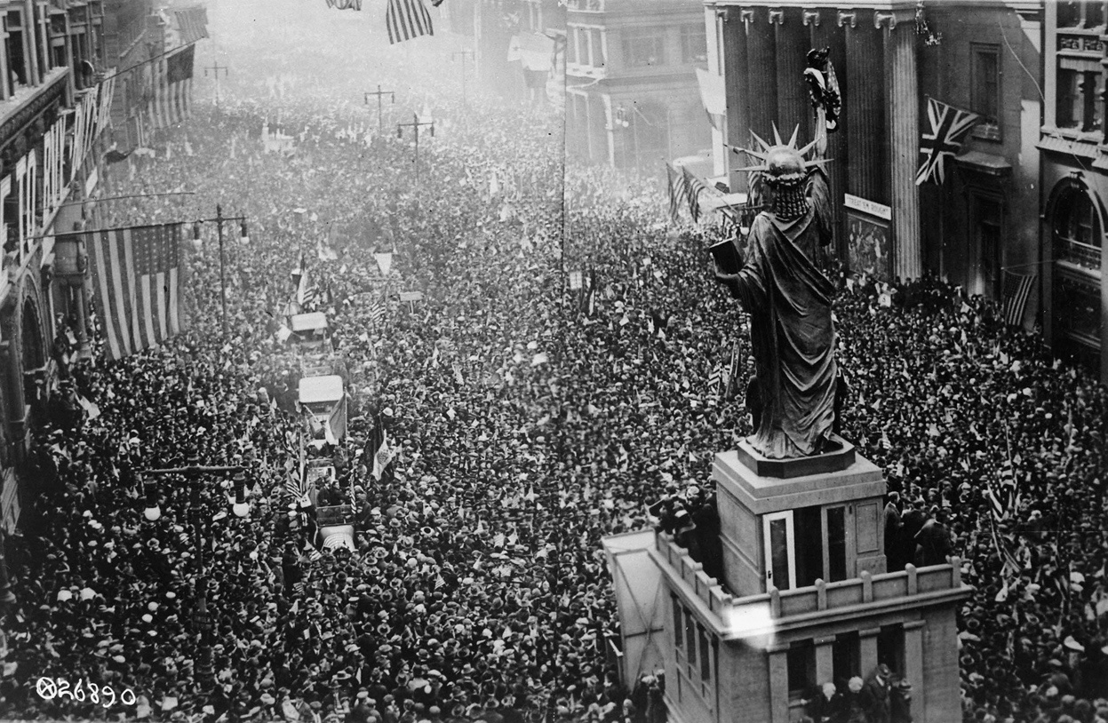
Proslava kraja rata u Philadelphiji.

Slide 22
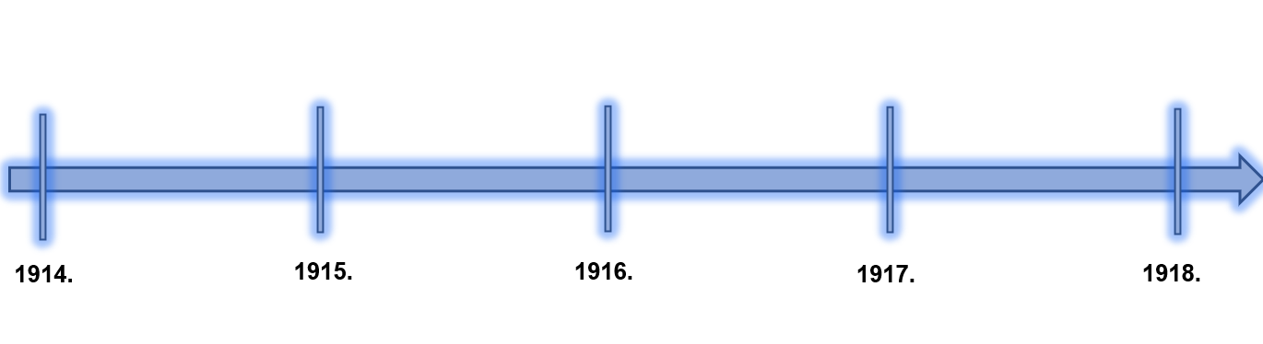
Ponovimo!
Izradi crtu vremena s najvažnijim događajima u Prvom svjetskom ratu. Ujedno i opiši tijek i završetak Prvog svjetskog rata.
Navedi na koje je sve načine totalni rat izmijenio društva zaraćenih država.

